Slide 1

Участвую.ру

Slide 2

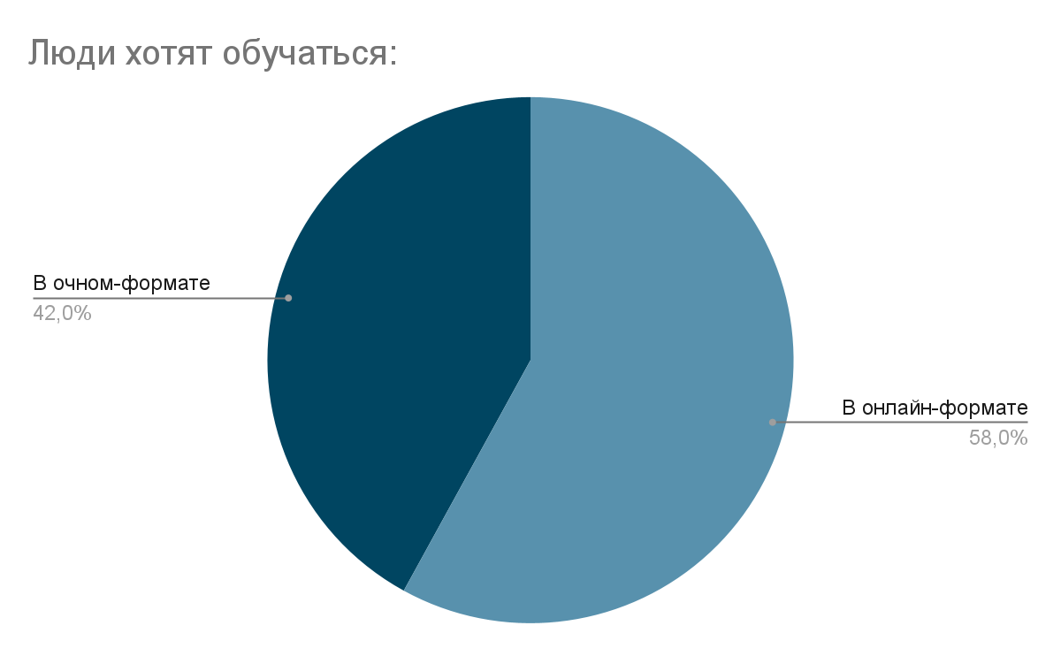
Актуальность проекта
Для организаторов:
набор участников на мероприятия;
способ информирования участников о подробностях мероприятий;
дублирование данных об участниках;
хранение данных об участниках;
Для участников:
поиск мероприятий;
поиск единомышленников/команды;
коммуникация между единомышленниками;
получение новых сфер интереса;

Slide 3
Проблема
Почему существующих вариантов решения
не достаточно?
Для организаторов:
неэффективность существующих платформ в привлечении и регистрации участников
ограниченность инструментов информирования
отсутствие достаточного контроля статистики у существующих платформ
Для участников:
децентрализованность платформ ограничивает поиск интересных мероприятий
проблема коммуникации решается нашим проектом
существующие платформы не предлагают персонализированных рекомендаций и возможностей для расширения интересов

Slide 4
Решение
Организация вступительных испытаний:
  создание и проведение вступительных испытаний
  ведение автоматизированной статистики
Предоставление платформы:
  поиск заинтересованных лиц
  интегрированные средства коммуникации

Slide 5
Рынок
Объём рынка:
рынок организации оффлайн-мероприятий высокий потенциал
профессиональные, образовательные события
Рост рынка:
пандемия COVID-19
пик заболеваемости - большинство мероприятий в онлайн-формате
угасание заболеваемости - спрос на оффлайн-мероприятия
рост спроса на сопутствующие сервисы по их поиску
Уровень конкуренции:
средняя конкуренция
налаженные пути организации мероприятий
децентрализованные мероприятия
коммуникация на одной платформе

Slide 6

Рынок
PAM
Рынок мероприятий в России
161,1 млрд. рублей
ТАМ
Организация мероприятий в СПБ
2,7 млрд. рублей
SAM
Организация мероприятий онлайн
10 млн. рублей
SOM
Приложение “Участвую.ру”
1 млн. рублей
PAM
TAM
SAM
SOM
1 млн. руб/год

Slide 7
Бизнес-модель
Подписочная модель
использование платной подписки для организаторов мероприятий
доступ к расширенному функционалу
Партнёрские программы
получение процента от продаж билетов (если мероприятие платное)
Фримиум-модель
базовая версия - бесплатно
привлечь организаторов
платные дополнительные функции и возможности

Slide 8
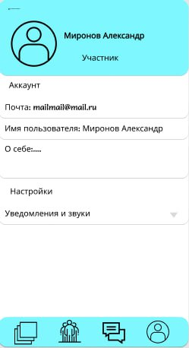
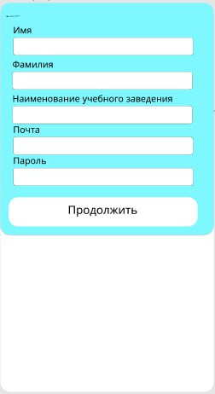

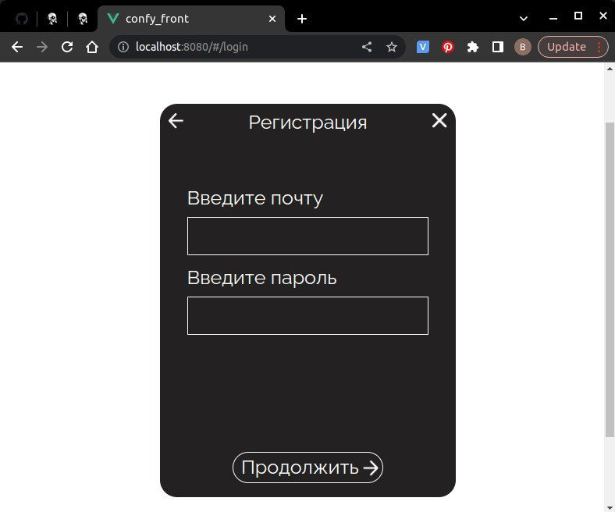
Текущие результаты
разработана концепция
сформированы технические требования
реализован дизайн платформы
мобильное приложение
веб-интерфейс

Slide 9

Команда
Янковский Георгий
Пахомов Василий
Пономарёв Даниил
teamlead, back-end разработчик
front-end разработчик, другое (разработка мобильного приложения)
front-end разработчик
Левченко Виктор
Дёгтев Артём
back-end разработчик, тестировщик
Дизайнер, front-end разработчик, тестировщик

Slide 10

Планы развития
Маркетинговые исследования
Масштабирование функций
Партнерство и интеграции
Обучение и сертификация
Устойчивость и безопасность

Slide 11


Контакты
https://pt.2035.university/project/platforma-confy

